Slide 1
JDBC进阶：
封装

Slide 2
数据的表现形式（一）
持久数据：存储在数据库、文件等存储介质中的数据。其中数据库存储是目前最主流的持久数据表现形式。
  一般情况下，用户不能直接接触这些数据
  这些数据以“专业”的方式进行存储，用户即使直接接触到这些数据，也不一定看得懂。

Slide 3
数据的表现形式（二）
感官数据：用户可以直接看到的、听到的数据。其中通过显示器中的文字、图形进行数据呈现是最主要的表现形式。
应用系统的核心功能就是完成持久数据和感官数据之间的转换。也就是让用户能够以直观的形式进行持久数据操作。

Slide 4
数据的表现形式（三）
持久数据和感官数据之间的直接转换通常是非常困难的，一般需要通过“内存数据”这一中间状态进行间接的转换
内存数据：数据在计算机内存、网络中的表现形式。

Slide 5
数据的表现形式
因此，我们需要掌握：
1、持久数据和程序设计语言中基础数据类型的相互转换（JDBC）
2、相应程序设计语言的界面类库（如Swing将在后续课程继续学习）
3、在内存中对“基础数据类型”和“界面类库数据”进行转换和处理（在java中，内存数据一般用javabean表达）
一般由开发环境的组件库实现内存数据和感官数据的转换工作，例如java中的swing
感官数据
内存数据
持久数据
一般由数据库提供相应语言环境的驱动程序及SQL语句实现基本程序变量数据类型和的数据库表分量的转换

Slide 6
数据封装
Java中用来表示数据的通常是类
  javabean是最常用的手段
因此，程序中完成的数据转换包括：
  持久数据 基本数据类型 javabean
  Javabean 界面组件数据
OR映射(即对象关系映射)

Slide 7
JavaBeans组件概述
JavaBean是一种基于Java平台的软件组件思想。
JavaBean是Java对象，它们封装数据和行为以便提升模块性和可复用性。
任何遵循一定设计规范的Java类都可以是一个JavaBean组件。

Slide 8
JavaBeans组件概述
一个JavaBean由三部分组成：
属性（properties）
  JavaBean提供了高层次的属性概念，它同时得到了属性读取和属性写入的API的支持。
方法（method）
  JavaBean中的方法就是通常的Java方法，它可以从其他组件或在脚本环境中调用。
事件（event）
  Bean与其他软件组件交流信息的主要方式是发送和接受事件。
本课程只用javabean封装数据，因此只关注JavaBean的属性

Slide 9
JavaBeans组件的设计规范
JavaBeans属性设计规范
JavaBeans组件的设计规范是用来管理类的属性和设定这些属性的访问权限的公共方法。
一个JavaBeans组件的属性可以是：
  读/写，只读或只写
  属性是单值，或代表一个数组的值

Slide 10
JavaBeans组件的设计规范
JavaBeans属性设计规范
JavaBeans组件的属性的访问规范：
  对于每个可读属性，bean必须有PropertyClass getProperty() {…}形式的方法；
  对于每个可写属性，bean必须有PropertyClass setProperty(PropertyClass pc) {…}形式的方法。
除了属性方法，JavaBeans组件还必须有不带参数的构造函数。

Slide 11
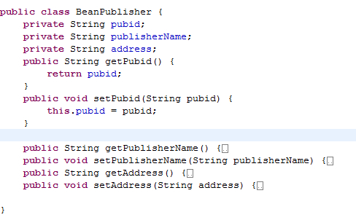
例子——封装出版社信息
与c语言中结构体的区别？
可以采用类结构体的方式来封装数据，但不用javabean的规范会失去通用性（javabean在其他场合下的用法后续课程会介绍）

Slide 12
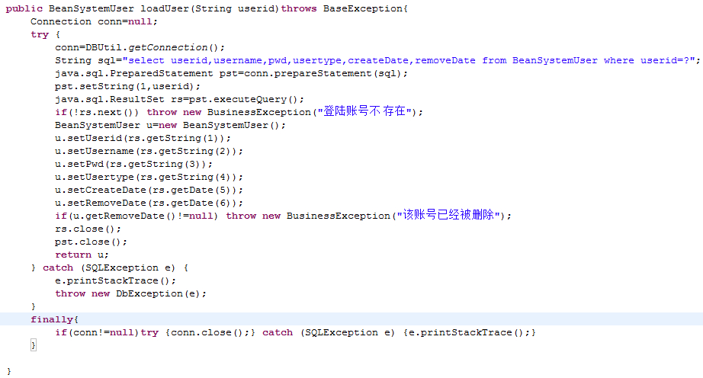
OR映射
R→O（数据库到JavaBean的转换）：单行数据
这个例子中不仅包含了or映射，也包含的一定业务逻辑（如用户不存在、账号已经被删除等）

Slide 13
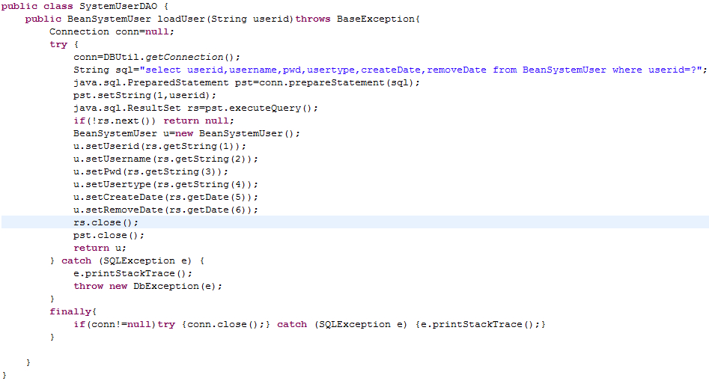
OR映射
R→O（数据库到JavaBean的转换）：单行数据
这是比较纯粹的OR映射例子（ SystemUserDAO 、 SystemUserManager2 ）
其中SystemUserDAO 类可被不同的业务对象使用，诸如Hibernate、ibatis等or映射框架帮程序员实现了DAO类的功能

Slide 14
OR映射
R→O（数据库到JavaBean的转换）：多行数据
将多行数据转换成JavaBean的集合，其中List类型是最常用的集合框架之一
  List<BeanSystemUser> result=new ArrayList<BeanSystemUser>();
  result.add(u);
  for(int i=0;i<users.size();i++){
  BeanSystemUser user=users.get(i);
  }

Slide 15
OR映射
O→R（JavaBean到数据库的转换）
  String sql="insert into BeanSystemUser(userid,username,pwd,usertype,createDate) values(?,?,?,?,?)";
  java.sql.PreparedStatement pst=conn.prepareStatement(sql);
  pst.setString(1, user.getUserid());
  pst.setString(2, user.getUsername());
  user.setPwd(user.getUserid());
  pst.setString(3,user.getPwd());
  pst.setString(4, user.getUsertype());
  pst.setTimestamp(5,new java.sql.Timestamp(System.currentTimeMillis()));
  pst.execute();

Slide 16
基于MVC架构的软件模块开发
软件模块的基本组成
  数据：存储与数据库的表、程序中的javabean
  界面：列出多个数据的界面（如，列出所有学生）、单个数据的编辑界面（如，单个学生信息添加或修改时的界面）
  业务逻辑：用户在界面上的操作映射到对数据的操作或查询。

Slide 17
把javabean的值写入数据库/把数据库的值封装成javabean
把javabean的值展示在界面上/把界面上的内容封装成javabean
JavaBean
界面
业务逻辑

Slide 18
基于MVC架构的软件模块开发思路
1 把数据库表映射为javabean（一行数据为一个对象），即建立表示数据的JavaBean
2 编写基本数据库访问模块（完成javabean和数据库数据的同步），如完成添加一个javabean到在数据库表中添加一条数据的映射等

Slide 19
基于MVC架构的软件模块开发思路
3 根据设计建立Control类（如果没有设计，可以先建立空的Control类）
4 设计界面（包括列表界面和单个对象的编辑显示界面）
5 设计界面中的各个功能接口（建立空的按钮、菜单响应事件过程）

Slide 20
基于MVC架构的软件模块开发思路
6 根据各个功能接口的具体功能要求，编写代码
  实现界面→javabean的转换（如编辑学生信息时，需要显示编辑界面，并把经过编辑的数据封装为javabean对象）或者实现javabean→界面的转换(如，显示所有学生信息时)
  调用control类中的方法（如果control类中没有对应的业务方法，可以在这时建立）
7完成control类的编写

Slide 21
利用Java集合框架封装对象集
List
Set
Map

Slide 22
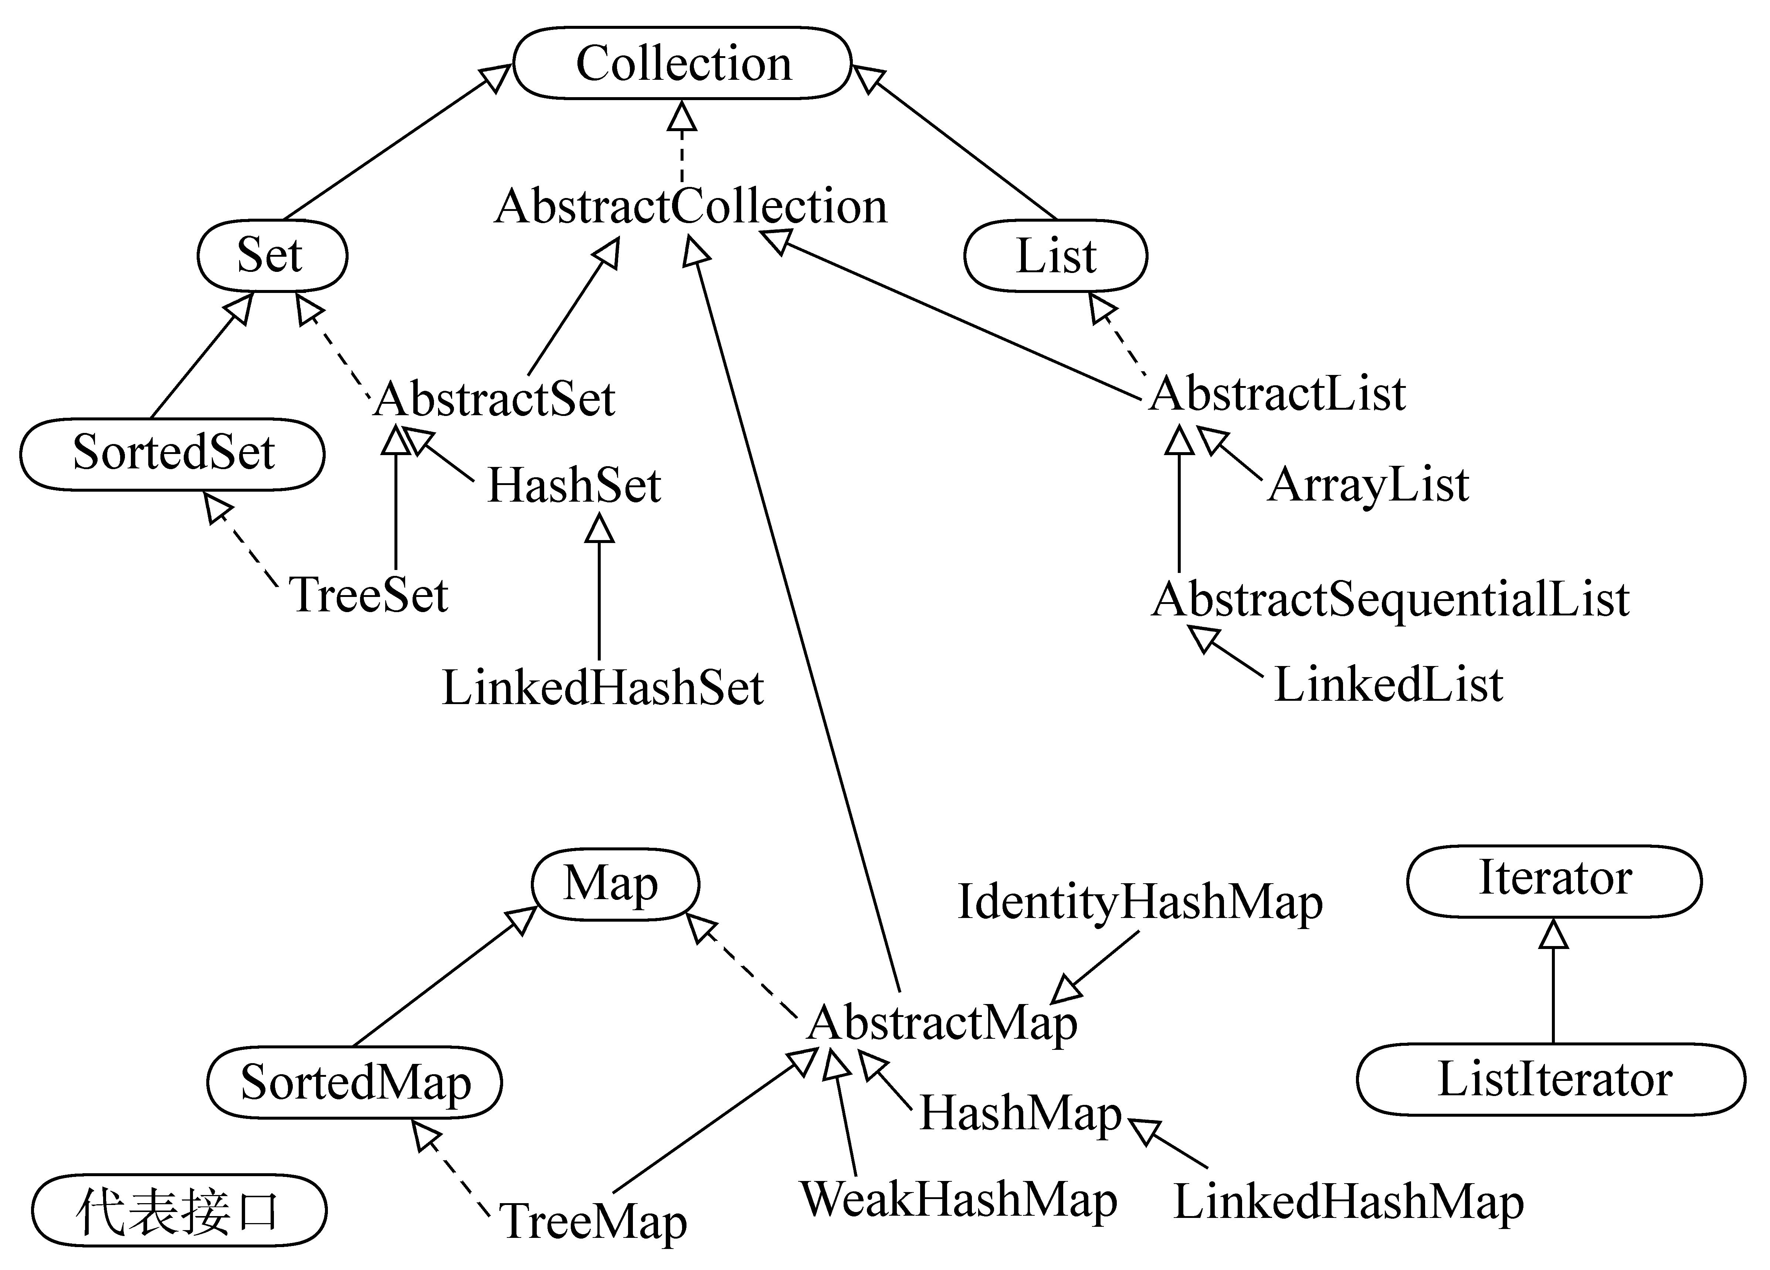

Slide 23
List接口
package java.util;
public interface List extends Collection {
//……Collection已有的方法
//List增加的方法
boolean addAll(int index, Collection c);
Object get(int index);
Object set(int index, Object element);
void add(int index, Object element);
Object remove(int index);
int indexOf(Object o);
int lastIndexOf(Object o);
ListIterator listIterator();
ListIterator listIterator(int index);
List subList(int fromIndex, int toIndex);
}
List是链表的意思，也就是数据对象会一个个串在一起，所以存放在List中的数据是有特定顺序的。
存放在List中的数据也是可以重复的。

Slide 24
面向位置的操作方法
void add(int index, Object element)
在指定位置index上添加元素element
boolean addAll(int index, Collection c)
将集合c的所有元素添加到指定位置index
Object get(int index)
返回List中指定位置的元素
int indexOf(Object o)
返回第一个出现元素o的位置，否则返回-1
int lastIndexOf(Object o)
返回最后一个出现元素o的位置，否则返回-1
Object remove(int index)
删除指定位置上的元素
Object set(int index, Object element)
用元素element取代位置index上的元素，并且返回旧的元素

Slide 25
LinkedList与ArrayList类
ArrayList和LinkedList是List接口的两种常规实现
如果要支持随机访问，而不仅在除尾部的任何位置插入或除去元素，那么，ArrayList 提供了可选的集合。
如果我们不要频繁的从列表的中间位置添加和除去元素，而只要顺序的访问列表元素，那么，LinkedList 实现更好。

Slide 26
Set接口
Set接口继承Collection接口，而且它不允许集合中存在重复项，每个具体的Set实现类依赖添加的对象的equals方法来检查唯一性。
Set接口没有引入新方法，所以Set就是一个Collection，只不过其行为不同。

Slide 27
HashSet、TreeSet和LinkedHashSet类
HashSet和TreeSet类是支持Set接口两种普通的实现，TreeSet类实现了SortedSet接口。
在更多情况下，我们会使用HashSet存储重复自由的集合。
当我们要从集合中以有序的方式插入和抽取元素时，TreeSet实现会有用处。为了能顺利进行，添加到TreeSet的元素必须是可排序的。

Slide 28
Map接口
package java.util;
public interface Map {
int size();
boolean isEmpty();
boolean containsKey(Object key);
boolean containsValue(Object value);
Object get(Object key);
Object put(Object key, Object value);
Object remove(Object key);
void putAll(Map t);
void clear();
Set keySet();
Collection values();
Set entrySet();
interface Entry {
Object getKey();
Object getValue();
Object setValue(Object value);
boolean equals(Object o);
int hashCode();
}
boolean equals(Object o);
int hashCode();
}
Map接口不是Collection接口的继承。
Map接口用于维护关键字－值对(key-value pairs)。描述了从不重复的关键字到值的映射。

Slide 29
添加、删除操作
Object put(Object key, Object value)
将互相关联的一个关键字与一个值放入该映射。如果该关键字已经存在，那么与此关键字相关的新值将取代旧值。方法返回关键字的旧值，如果关键字原先并不存在，则返回null。
Object remove(Object key)
从映射中删除与key相关的映射。
void putAll(Map t)
将来自特定映射的所有元素添加给该映射。
void clear()
从映射中删除所有映射关键字－值都可以为null。但是，我们不能把Map作为一个关键字或值添加给自身。

Slide 30
查询操作
Object get(Object key)
获得与关键字key相关的值，并且返回与关键字key相关的对象，如果没有在该映射中找到该关键字，则返回null。
boolean containsKey(Object key)
判断映射中是否存在关键字key。
boolean containsValue(Object value)
判断映射中是否存在值value。
int size()
返回当前映射中映射的数量。
boolean isEmpty()
判断映射中是否有任何映射。

Slide 31
处理映射中关键字－值对的视图操作
Set keySet()
返回映射中所有关键字的视图集。因为映射中关键字的集合必须是唯一的，可用Set支持。我们还可以从视图中删除元素，同时，关键字和它相关的值将从源映射中被删除，但是我们不能添加任何元素。
Collection values()
返回映射中所有值的视图集。因为映射中值的集合不是唯一的，可用Collection支持。我们还可以从视图中删除元素，同时，值和它的关键字将从源映射中被删除，但是我们不能添加任何元素。
Set entrySet()
返回Map.Entry对象的视图集，即映射中的关键字－值对。因为映射是唯一的，可用Set支持。我们还可以从视图中删除元素，同时，这些元素将从源映射中被删除，但是我们不能添加任何元素。

Slide 32
Map.Entry接口
通过这个集合的迭代器，我们可以获得每一个条目（唯一获取方式）的关键字或值并对值进行更改。
Map.Entry接口的方法有：
  Object getKey()
  返回条目的关键字。
  Object getValue()
  返回条目的值。
  Object setValue(Object value)
  将相关映射中的值改为value，并且返回旧值。

Slide 33
HashMap、TreeMap等实现类
HashMap和TreeMap类是Map接口的两种常规实现，TreeMap实现SortedMap接口。
在Map中插入、删除和定位元素，HashMap是最好的选择。
如果我们要按自然顺序或自定义顺序遍历关键字，那么TreeMap会更好。
使用HashMap要求添加的关键字类明确定义了hashCode和equals方法的实现。

Slide 34
JDBC进阶：
视图、索引、分页、连接池

Slide 35
视图的概念
虚表，是从一个或几个基本表（或视图）导出的表
只存放视图的定义，不会出现数据冗余
基表中的数据发生变化，从视图中查询出的数据也随之改变

Slide 36
建立视图
语句格式
CREATE VIEW
<视图名> [(<列名> [，<列名>]…)]
AS <子查询>
[WITH CHECK OPTION]；

Slide 37
图书视图
Create view view_book as
select b.barcode,b.bookname,b.pubid,
b.price,b.state,p.publishername
from beanbook b left outer join beanpublisher p on (b.pubid=p.pubid)
图书信息表中不包含出版社信息，建立该视图后，可以通过该视图直接查询到图书的基本信息和所属出版社，简化相关模块的编程

Slide 38
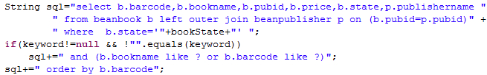


Slide 39
索引
索引是用来快速地寻找那些具有特定值的记录。如果没有索引,执行查询时必须从第一个记录开始扫描整个表的所有记录, 直至找到符合要求的记录。表里面的记录数量越多,这个操作的代价就越高，如果作为搜索条件的列上已经创建了索引, 则无需扫描任何记录即可迅速得到目标记录所在的位置,速度要比顺序扫描记录快很多

Slide 40
索引的分类（1）
单列索引：即一个索引只包含单个列, 一个表可以有多个单列索引, 但这不是组合索引
组合索引：即一个索引包含多个列，索引可以是单列索引, 也可以是多列索引。为了提高搜索效率,需要考虑运用多列索引。

Slide 41
索引的分类（2）
普通索引：这是最基本的索引, 它没有任何限制。
唯一索引：索引列的值必须唯一, 但允许有空值.如果是组合索引, 则列值的组合必须唯一。
聚集索引是值表中数据行的物理存储顺序和索引的存储顺序完全相同。聚集索引根据索引顺序物理地重新排列了用户插入到表中的数据，因此，每个表只能创建一个聚集索引。聚集索引经常创建在表中经常被搜索到的列或按顺序访问的列上。在默认情况下，主键约束自动创建聚集索引。

Slide 42
如何建立索引
主码上，系统会自动创建索引
单列索引的建立： create index inx_1 on table BeanBookLendRecord(readerid asc)
多列索引的建立： create index inx_2 on table BeanBookLendRecord(readerid asc, lendDate desc)
聚集索引的建立：Create cluster index inx_3 on table BeanBookLendRecord(readerid asc)
唯一索引的建立：create unique index inx_4 on table BeanBookLendRecord(readerid asc,barcode, lendDate desc)

Slide 43
索引的选择（1）——索引列的选择
在性能优化过程中, 选择在哪些列上创建索引是最重要的步骤之一。
  在WHERE子句中出现的列
  在join子句中出现的列。
  在group by和order by中出现的列
还必须考虑到对列进行比较的操作符类型。一般只有对以下操作符才使用索引: <, <=, =, >, >=, BETWEEN, IN以及某些时候的LIKE, 可以在LIKE操作中使用索引的情形是指另一个操作数不是以通配符(“%”或者“_”)开头的情形。

Slide 44
索引的选择（2）——类别的选择
选择多列索引或多个单列索引：
  当涉及该表的大多数查询会涉及多个列时，建立多列索引，否则建立单列索引
  不要把主码放入多列索引中，因为这样做没有意义
能够建立唯一索引的列，尽量选择唯一索引
谨慎选择聚集索引

Slide 45
主从关系（数据库）
假设图书管理系统中，存在表beanbookindex(图书目录)，用于存放图书的章节目录，该表应如何设计
图书表和图书目录表是非常典型的主从关系表，图书目录表中的所有数据都属于某本图书。我们把图书表叫主表、目录表叫从表。

Slide 46
主从关系（java）
设计一个javabean用于表示图书目录
在读书表中，增加一个list，用于表示该图书的目录列表。

Slide 47
主从关系的OR映射
如何实现提取一本图书：在提取方法中，同时提取目录列表？
如何删除一本图书：在删除图书的同时，删除目录？_x005F_x0013_

Slide 48
为什么需要分页查询
一个查询的返回结果过大会对内存的占用、显示的时间等各方面产生影响_x005F_x0013_
_x005F_x0013_分页查询的目标就是将所有查询结果按一定大小分成多个页，每次返回一页数据
_x005F_x0013_如：某查询返回1000条数据，可以设定页大小为10条，当要求提取第21页数据时，即提取第201条－210条数据

Slide 49
JDBC对分页的支持
Oracle、mysql等数据库支持在sql语句中增加条件实现提取第n条数据到第n＋pagesize条数据的提取
  如mysql语句：SELECT a FROM foo WHERE b = 1 LIMIT 100,10;
SQL server等数据库支持提取前n条数据的提取
  如：select top 10 * from foo_x005F_x0013_

Slide 50
分页查询的参数和返回值
参数一般包括：一般查询条件参数,int page(第几页),int pagesize（页大小）
返回值包括：总记录数（如何获取？）、总页数、当前页纪录数、当前页数据列表。
那么应该怎么来表示返回内容呢？例子中的返回结果一般是list，我们应该如何改造？
_x005F_x0013_

Slide 51
页面对象PageData
属性：
  int totalRecordCount
  int pageCount
  Int pagesize;
  int pageRecordCount
  List data

Slide 52
如何提取PageData数据
根据查询条件查询总记录数（count集函数）
根据总记录数、pagesize，计算页面数
根据page和pagesize等数据，构造分页查询SQL语句，并将查询结果封装成list

Slide 53
连接池
传统数据库访问过程：
  建立连接
  执行SQL语句
  关闭连接
在需要频繁访问的场景下，
需要较多系统开销。
包括：网络连接、
数据库用户认证等

Slide 54
连接池
预先建立一些数据库连接
需要使用时，从这些连接中获取一个空闲等
使用完成后，不关闭连接，仅仅把连接标示为空闲

Slide 55
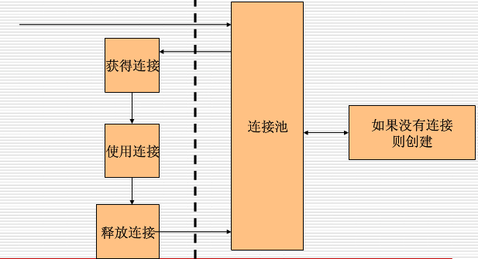

Slide 56
连接池的一般实现——数据源
javax.sql.DataSource接口
javax包属于javaEE（企业版）范畴,java.sql包属于javaSE（标准版）范畴
实例：参考讲义的“JDBC数据源”部分

Slide 57
典型第三方连接池——c3p0

